Slide 1


JPD123
Bộ môn Tiếng Nhật 日本語学科
Tiếng Nhật sơ cấp 1-A1.2
(Elementary Japanese 1-A1.2)
ghi tên môn học, có logo của trường và tên của BM.

Slide 2
TIẾT 1

Slide 3
Tên môn học:Tiếng Nhật sơ cấp 1-A1.2 (Elementary Japanese 1-A1.2)
Mã số : JPD123
Giảng viên: Thời gian:
学習時間: 〜 年〜月 〜日〜〜月〜 日（30 slots）
Ghi tên môn học và các thời gian của Khoá học

Slide 4
Đánh giá
Môn học có 4 thành phần điểm:
1) Điểm chuyên cần, tham gia đầy đủ giờ học trên lớp : 10%
2) Kiểm tra nhỏ (small test): 02 bài, mỗi bài 10%, tổng là 20%
3) Kiểm tra giữa kì: 30%
4) Kiểm tra cuối kì: 40%
Điều kiện hoàn thành môn học:
- Trung bình các đầu điểm qúa trình (là đầu điểm từ 1 đến 3 ở trên) phải lớn hơn 0
- Điểm trung bình đạt từ 5 trở lên

Slide 5

第4課
私の国・町
THULX

Slide 6
行動目標
簡単に自分の出身地について友達や周りの人に紹介することができる。

Slide 7
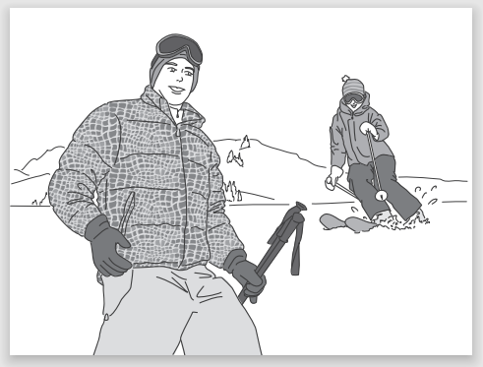
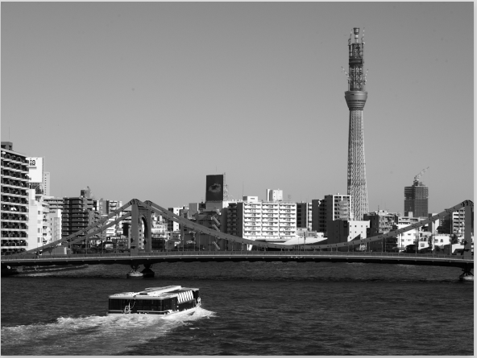
話してみよう

Slide 8
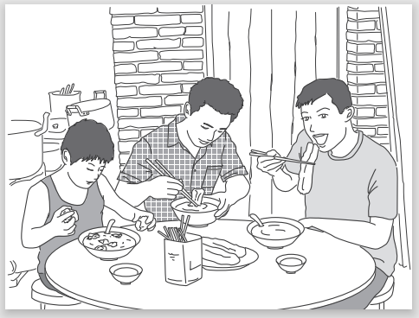
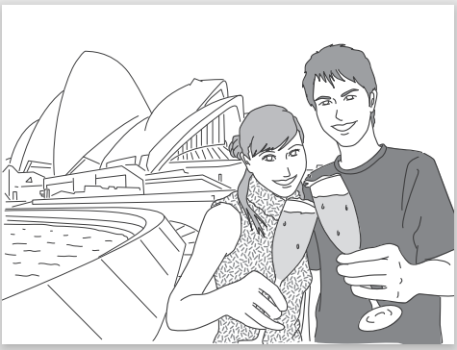
話してみよう

Slide 9

聞いてみよう

Slide 10
第４課
ST１
どこ
できること
自分の国・ 町の位置や日本までの時間などを言ったり相手に質問したりすることができる。

Slide 11
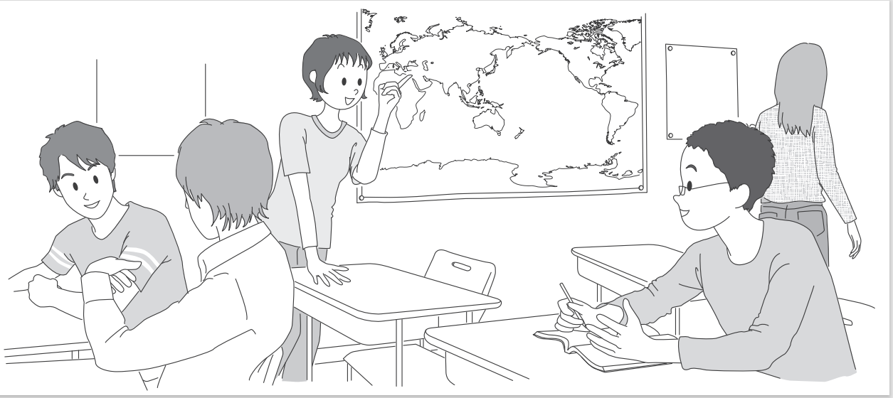
チャレンジ１、２，３

Slide 12

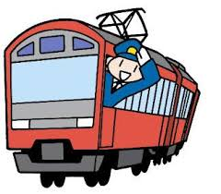

くるま
でんしゃ
ひこうき

Slide 13
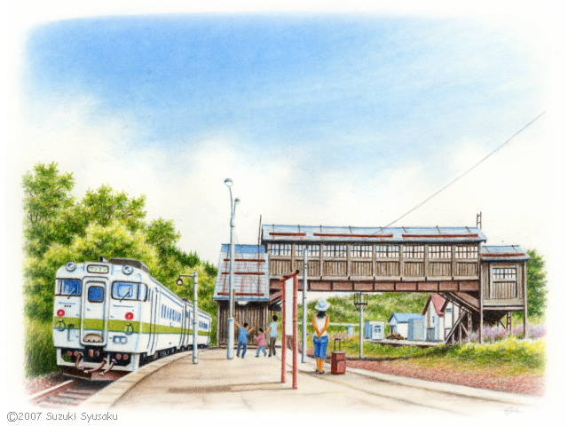
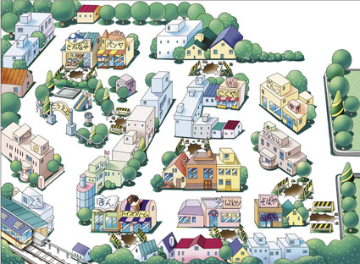
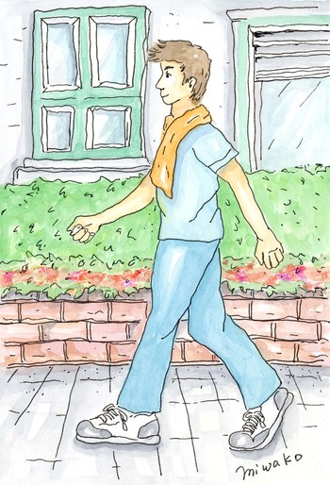
まち
あるいて
えき

Slide 14

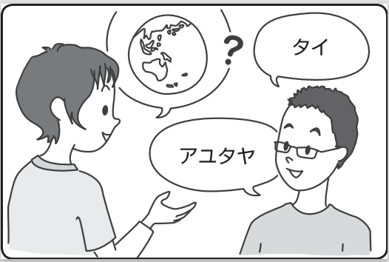
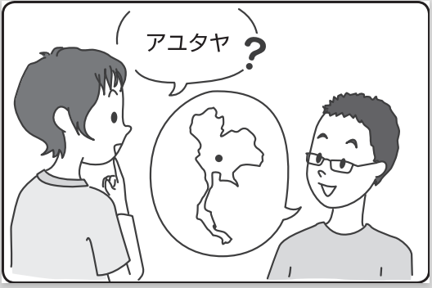
チャレンジ １
A：アユタヤは どこですか。
B：タイの まんなかです。

Slide 15


おくにはどちらですか
ベトナムです。
ハノイです。
ベトナムの どこですか。
ハノイは ベトナムの きたです。
ハノイは どこですか。

Slide 16
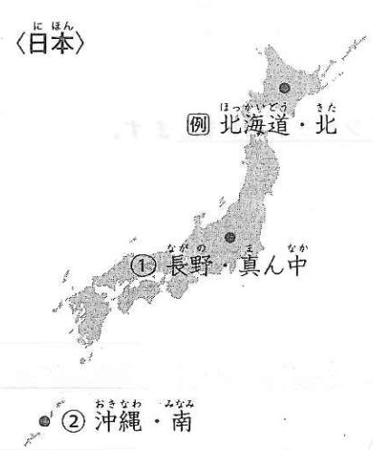
ほっかいどうは 日本の きたです。
ながのは 日本の まんなかです。
おきなわは 日本の みなみです。

Slide 17
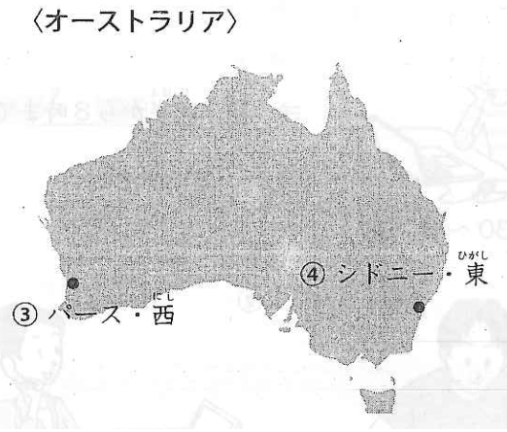
パースは オーストラリアの にしです。
シドニーは オーストラリアの 東です。

Slide 18
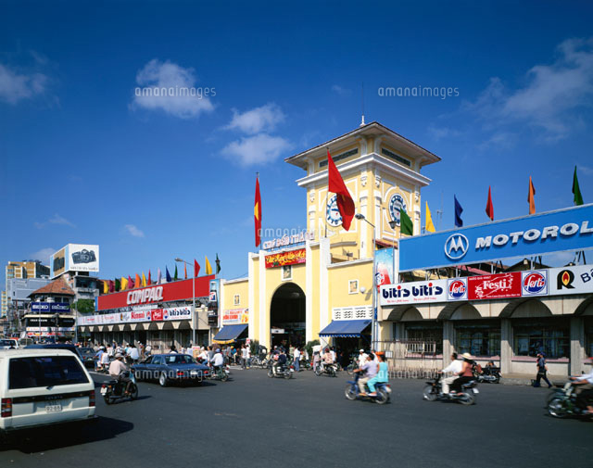
ベトナムです
ホーチミンです
ホーチミンは ベトナムの みなみです。
Notes:
GV hỏi câu tương tự như slide trước.

Slide 19


にほんです
とうきょうです
とうきょうは ほんしゅうの ひがしです。

Slide 20
TIẾT 2

Slide 21
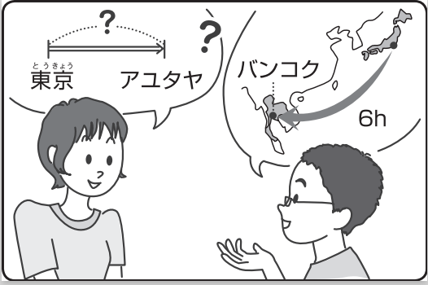
チャレンジ 2
A：とうきょうから アユタヤまで どのくらいですか。
B：とうきょうから バンコクまで ６時間くらいです。

Slide 22
Ａから Ｂまで Thời gianくらいです。
Đi từ A đến B mất khoảng~
Aから Ｂまで どのくらいですか。
ベトナムから 日本まで ５時間くらいです。
かんこくから 日本まで ３時間くらいです。

Slide 23
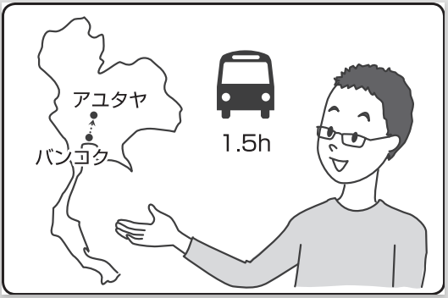
チャレンジ ３
バンコクから アユタヤまで バスで １時間はん くらいです。

Slide 24
Ａから Ｂまで Ｃで Thời gianくらいです。
Đi từ A đến B bằng C mất khoảng~
Aから Ｂまで Ｃで どのくらいですか。
で: bằng. Chỉ phương tiện, cách thức
Thời gian： じかん、ふん。
Giống cách nói giờ, phút
Tiếng
Phút

Slide 25
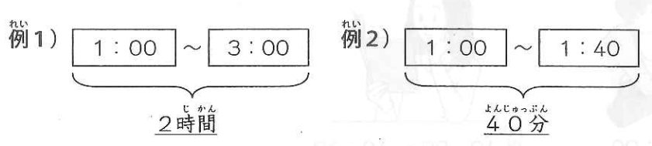
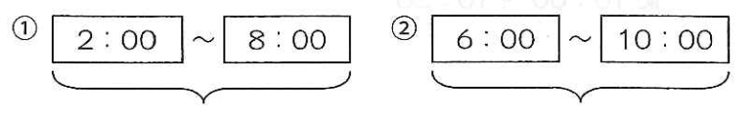
ろくじかん
よじかん

Slide 26
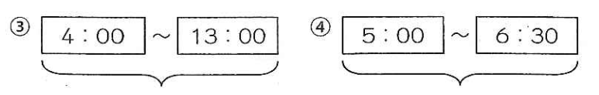
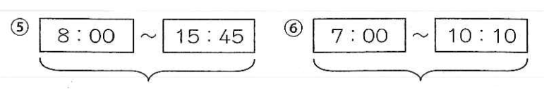
くじかん
いちじかんはん
ななじかん
よんじゅうごふん
さんじかん
じゅっぷん

Slide 27
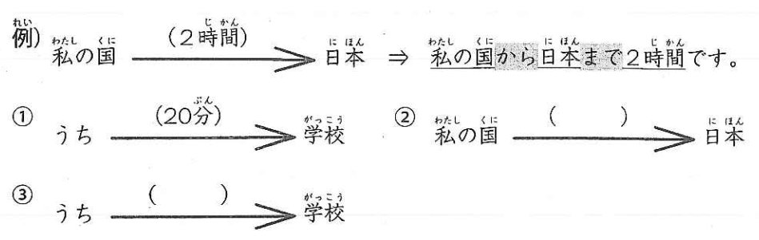
①うちから がっこうまで にじゅっぷんです。
②私の くにから 日本まで ５時間です。
③うちから がっこうまで さんじゅっぷんです。

Slide 28

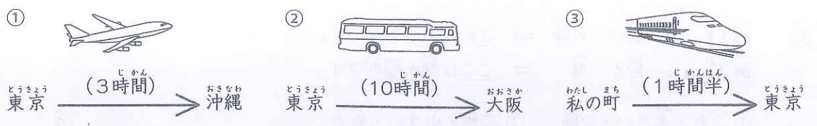
①とうきょうから おきなわまで ひこうきで 3時間です。
②とうきょうから おおさかまで バスで １０時間です。
③私のまちから とうきょうまで しんかんせんで １時間はんです。

Slide 29
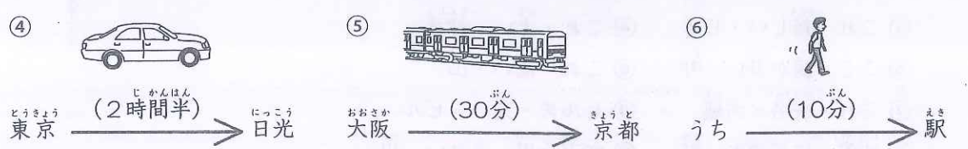
④とうきょうから にっこうまで くるまで ２時間はんです。
⑤おおさかから きょうとまで でんしゃで ３０ぷんです。
⑥うちから えきまで あるいて １０ぷんです。

Slide 30
ホーチミンから ハノイまで ひこうきで 2じかんくらいです。

Slide 31
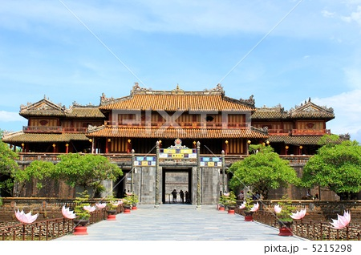
ハノイから フエまで でんしゃで 12じかんくらいです。

